Slide 1
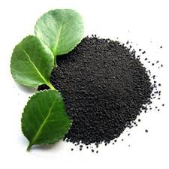
Organische meststoffen
test

Slide 2

Terugblik
Wat hebben we de afgelopen 3 weken gedaan?

Slide 3
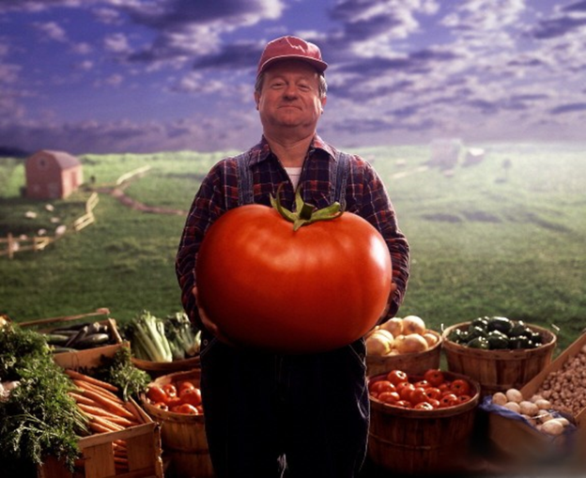
Organische meststoffen
Organische meststoffen zijn de oudste meststoffen die we kennen. In het verleden werden ze als brandstof, bouwmateriaal enz. gebruikt. Later zagen de mensen dat de bemesting een forse productieverhoging veroorzaakten.

Slide 4
Organische meststoffen
Bij de organische meststoffen moeten we een duidelijk onderscheid maken tussen:
Meststoffen met matig tot veel voedingsstoffen.
Meststoffen met weinig voedingsstoffen.

Slide 5
Organische meststoffen
Meststoffen met matig tot veel voedingsstoffen.
Zoals: Dierlijke meststoffen en afvalstoffen. Dit is voor de chemische en fysische bodemvruchtbaarheid.

Slide 6
Organische meststoffen
Meststoffen met weinig voedingsstoffen.
Zoals: Veenproducten en chemisch arme materialen zoals gefragmenteerd snoeihout, boomschors, bladeren, naalden, bosstrooisel, kranten, stro enz.
Deze meststoffen verhogen vooral de fysische vruchtbaarheid van de grond.

Slide 7
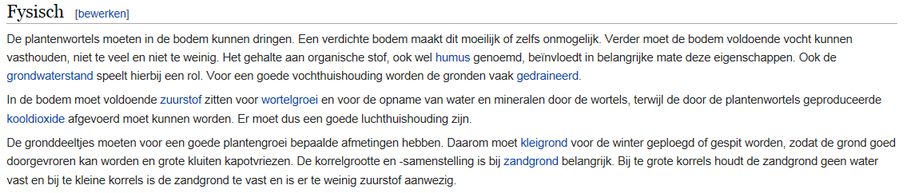
Organische meststoffen
De fysische vruchtbaarheid van de grond.

Slide 8
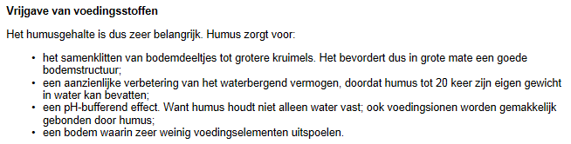
Organische meststoffen

Slide 9
Organische meststoffen
Organische meststoffen verhogen bij regelmatige toediening het gehalte aan organische stof en het humusgehalte van de grond.
Een regelmatige, organische bemesting verbetert:
de vochtkarakteristiek
het bodemleven
De bodembeluchting
De weerstand tegen slemp
En de bewerkbaarheid.
Dit zijn vooral fysische aspecten van de bodemvruchtbaarheid!

Slide 10
Organische meststoffen
Hierna volgt een PowerPoint van DCM.
Dit is een leverancier van organische meststoffen.

Slide 11
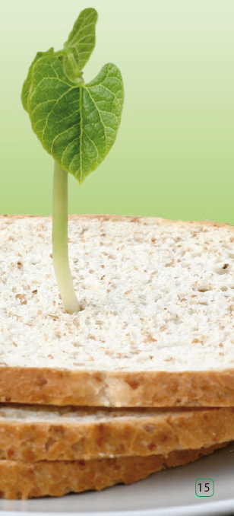


Een plant heeft voeding nodig!!
N-P-K-Mg-Ca

Slide 12
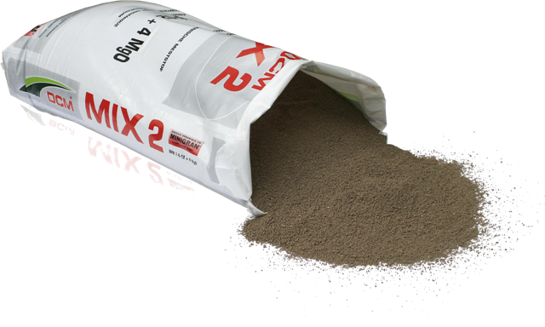
Van deze elementen worden relatief grote hoeveelheden uit de bodem opgenomen en zorgen voor een goede groei en kwaliteit.

Slide 13
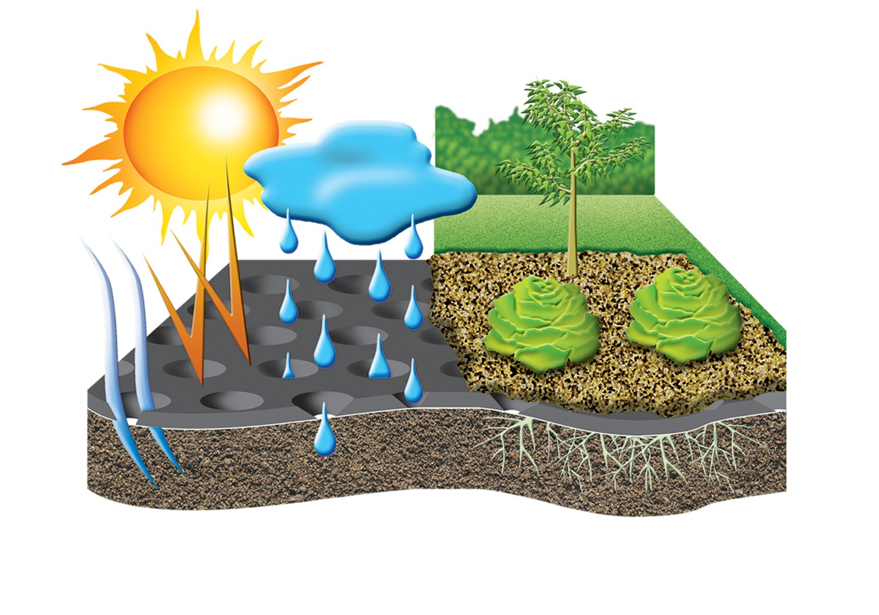
Ca
N
P
Mg
K

Slide 14
Stikstof uitgedrukt in % N
1 van de belangrijkste componenten van de plant.
Zorgt voor opbouw eiwitten.
Stimuleert sterk de groei.

Slide 15
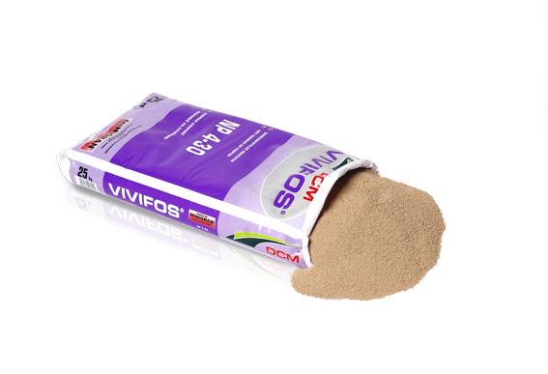
Fosfaat uitgedrukt in % P2O5
1 van de belangrijkste componenten van de plant.
Zorgt voor opbouw eiwitten.
Belangrijk bij wortelontwikkeling.

Slide 16
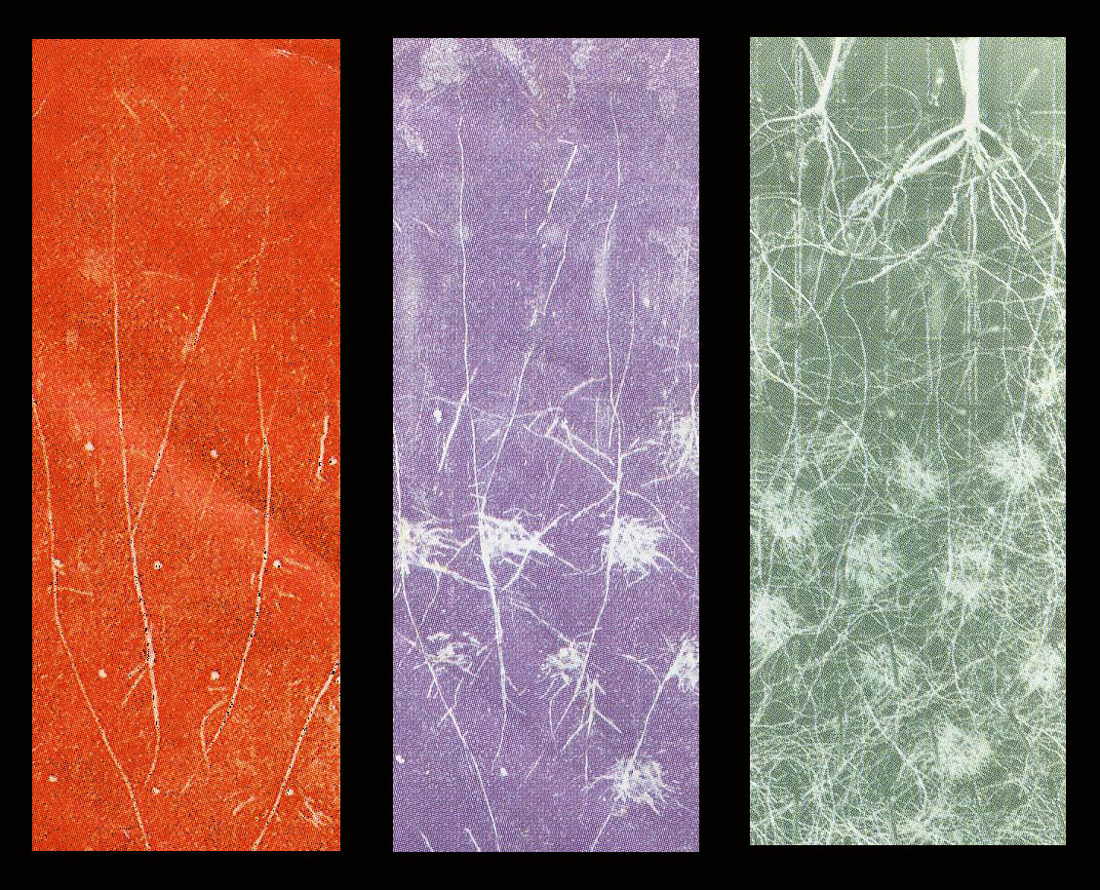
Fosfaat uitgedrukt in % P2O5
1 van de belangrijkste componenten van de plant.
Zorgt voor opbouw eiwitten.
Belangrijk bij wortelontwikkeling.

Slide 17
Kali uitgedrukt in % K2O
1 van de belangrijkste componenten van de plant.
Zorgt voor transport water en suikers.
Kwaliteit en stevigheid.(najaar afharden)

Slide 18
Magnesium uitgedrukt in % MgO
1 van de belangrijkste componenten van de plant.
Zorgt voor vorming bladgroen.
Stimuleert de bladkleur.

Slide 19
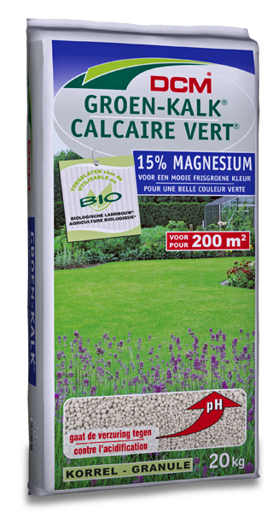
Calcium in % z.b.w
1 van de belangrijkste componenten van de plant.
Beïnvloedt de voedingsopname.
Stimuleert de structuur.

Slide 20
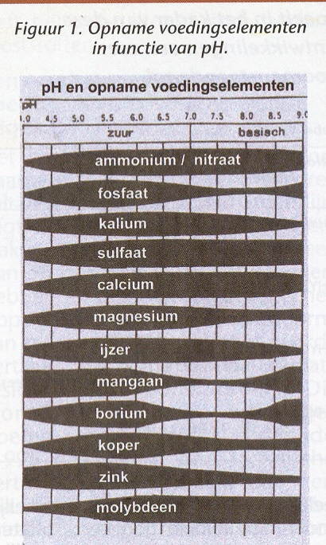

Slide 21
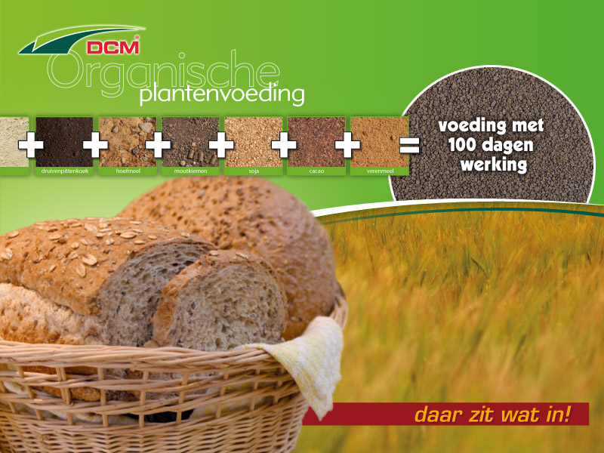
GRONDSTOFFEN

Slide 23
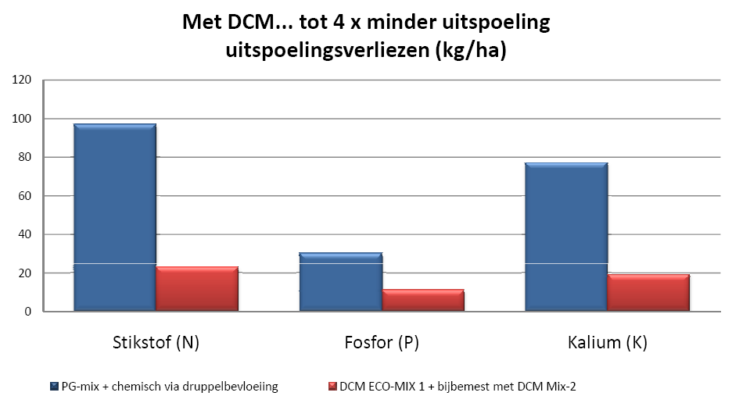

Slide 24
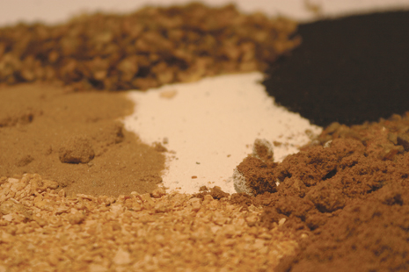
DCM organische meststoffen
Evenwichtig door grondstoffen.
Complete NPK en sporenelementen
Slow release 3-4 maanden
Geen verbrandingsgevaar
Vrij van ziektekiemen en onkruidzaad
Milieuvriendelijk

Slide 25


Slide 26
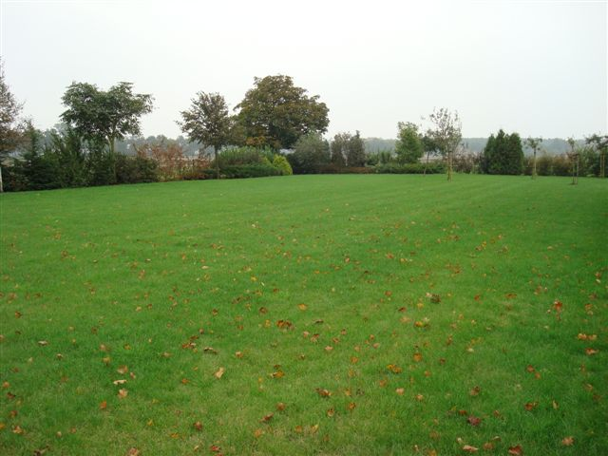
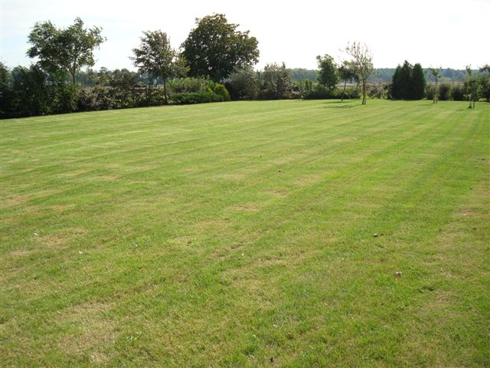
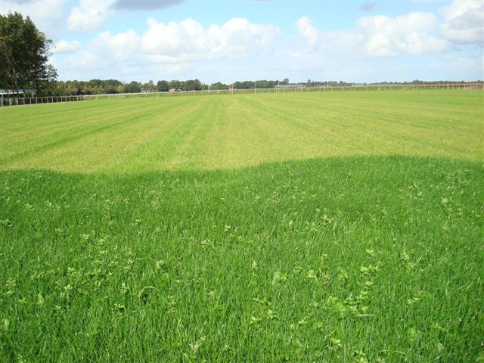
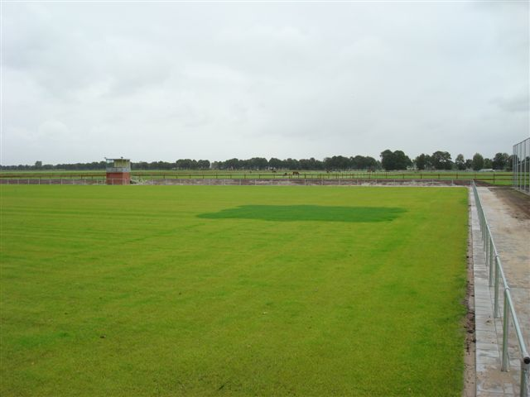
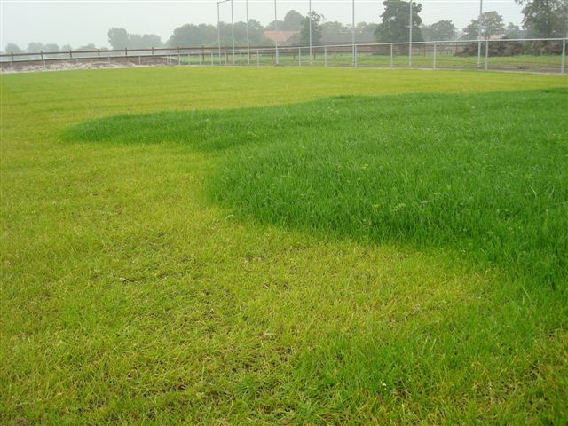

Slide 27
Voor het verwerken van graszoden zijn de voorbereidende grondwerken, de pH-regeling, de structuurverbetering en de basisbemesting analoog aan de inzaai van een gazon.
Essentieel is een directe inworteling van de graszode in de ondergrond, zodat de graszode niet afsterft door gebrek aan water en nutriënten.
Naast een gepaste beregening (geen dagelijks korte gietbeurten, maar lange gietbeurten met veel water, zodat de ondergrond goed vochtig wordt),
is een extra stimulans voor het snelle aanslaan noodzakelijk voor een geslaagde aanleg.
Op basis van een jarenlange knowhow op sportvelden heeft DCM een uniek product ontwikkeld dat zorgt voor een snelle en diepere inworteling van de graszode in de bestaande ondergrond: DCM VIVIFOS 4-30-0.

Slide 28
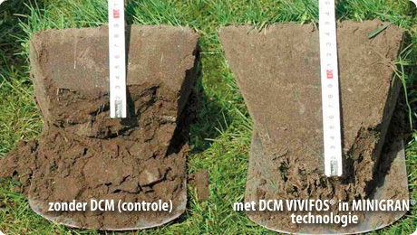
Bemestingsschema aanleg |  | Per 100 m2
Inwerken | DCM Groenkalk | 15 kg afhankelijk v.d. zuurtegraad
Inwerken | DCM Vivifos | 4-6 kg
Inwerken | DCM Mix 2 | 6-15 kg

Slide 29

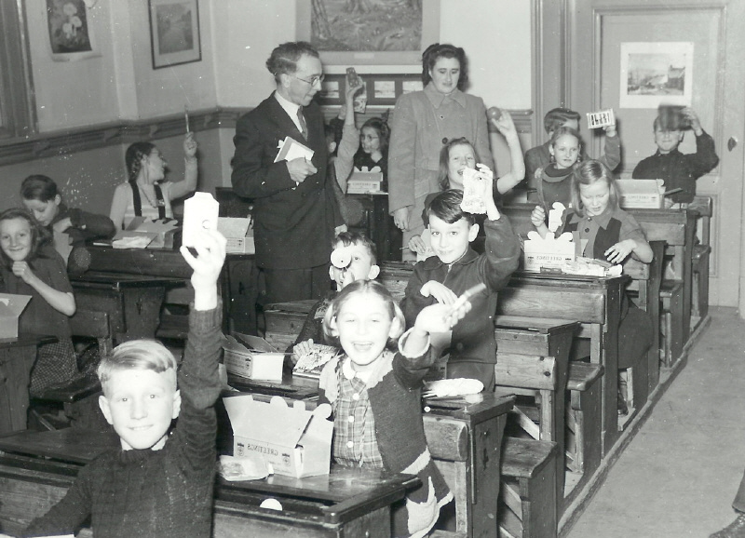

Slide 30
Evaluatie
Opdracht maken:
Niveau 2: Voor iedere plant het juiste dieet 1
Niveau 3 & 4: Hoofdstuk 3 van het boek meststoffen.

Slide 31
Evaluatie
Hoe ging het vandaag?

